Slide 1
汽车行业移动信息化解决方案

Slide 2

提 纲
第1部分 移动信息化系统架构
第2部分 生产系统移动信息化功能介绍
第3部分 移动信息化技术系统介绍

Slide 3

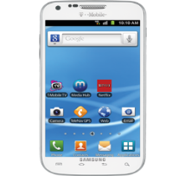
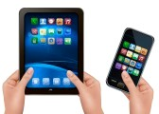

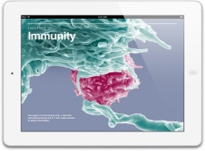
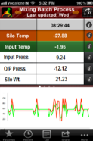
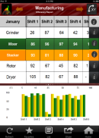


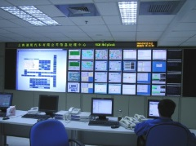



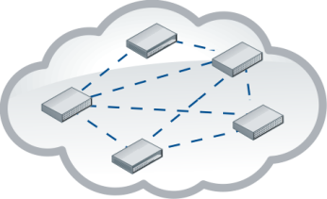

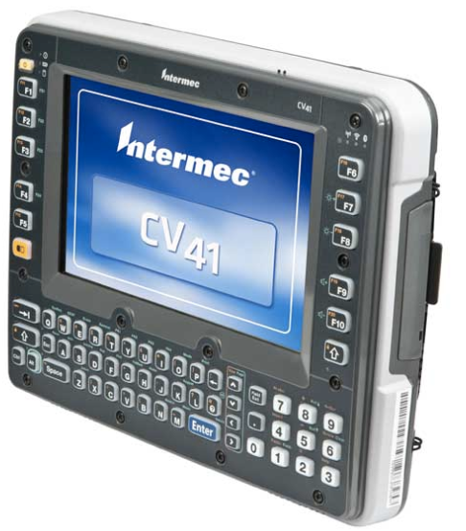
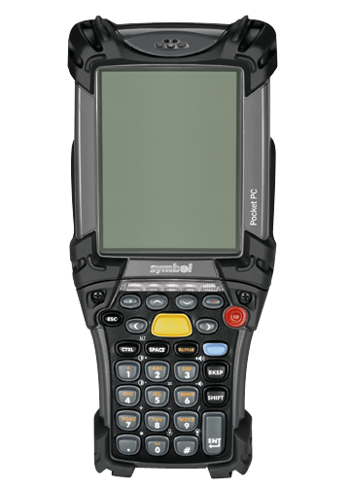
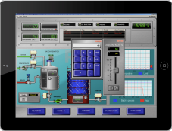
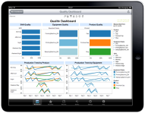
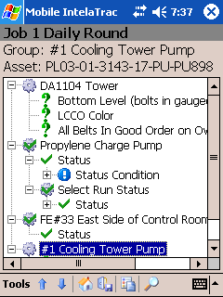
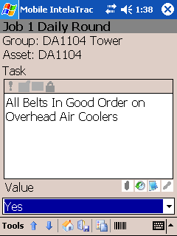
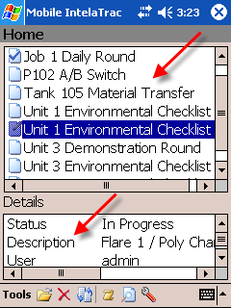


车间现场硬件架构
远程访问
应用服务器
数据库服务器
CCR
工程师站
数据采集服务器
数据采集端服务
车间生产线/仓库

Slide 4
服务器架构方式一 ——基于云计算
APP云计算中心
MES服务器
移动终端
方式描述：APP服务器程序及所需的数据均放置于云计算中心，MES数据库服务器与云计算中心相连接，
将APP所需数据通过接口存储于云计算中心数据库，手机移动端APP程序连接云计算中心读取数据。
优势：企业不用单独购买APP程序服务器。
劣势：需要租用APP云计算中心服务器及存储，且要求企业内部MES服务器需与外网连接。

Slide 5
服务器架构方式二 —— 基于企业自有服务器
APP服务器
MES服务器
移动终端
方式描述：APP服务器程序及所需的数据均放置于APP服务器，MES数据库服务器与APP服务器相连接，
将APP所需数据通过接口存储于APP服务器数据库。
优势：服务器在企业内部，容易管理
劣势：企业需单独购买APP程序服务器，用于存放数据及服务器程序。

Slide 6
系统间集成接口
MES系统
设备状态信息
呼叫信息
产量信息
呼叫信息
设备状态管理
呼叫管理
产量统计

Slide 7
提 纲
第1部分 移动信息化系统架构
第2部分 生产系统移动信息化功能介绍
第3部分 移动信息化技术系统介绍

Slide 8

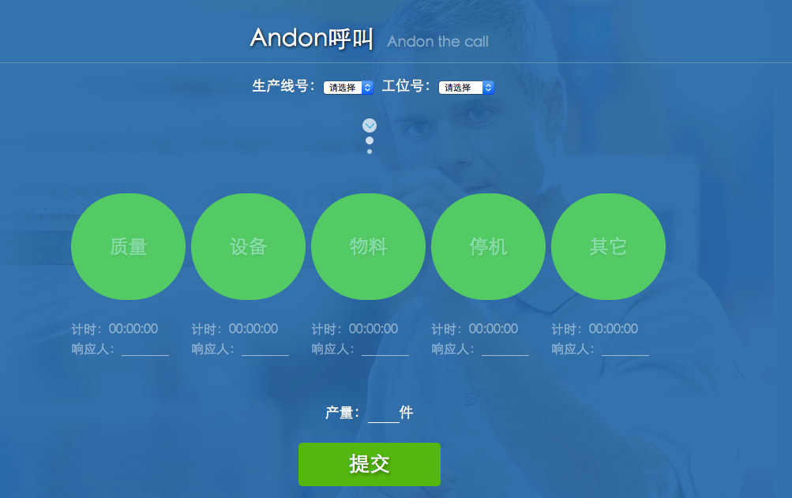
Andon呼叫管理
可直接通过移动终端实现andon呼叫管理，呼叫信息上传服务器，存放于数据库中，可作报表分析。
并可实现与LED显示屏连接，实时显示呼叫信息。
呼叫按钮的数量及类型可配置化。

Slide 9
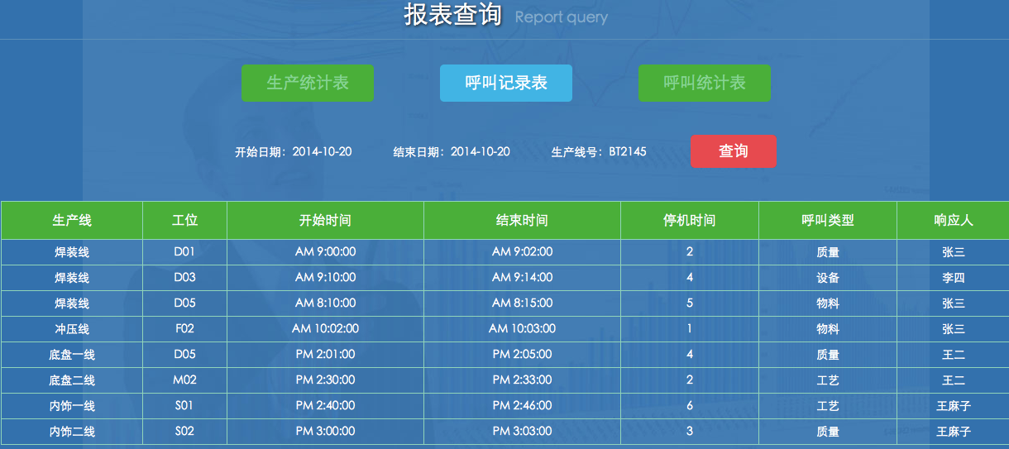
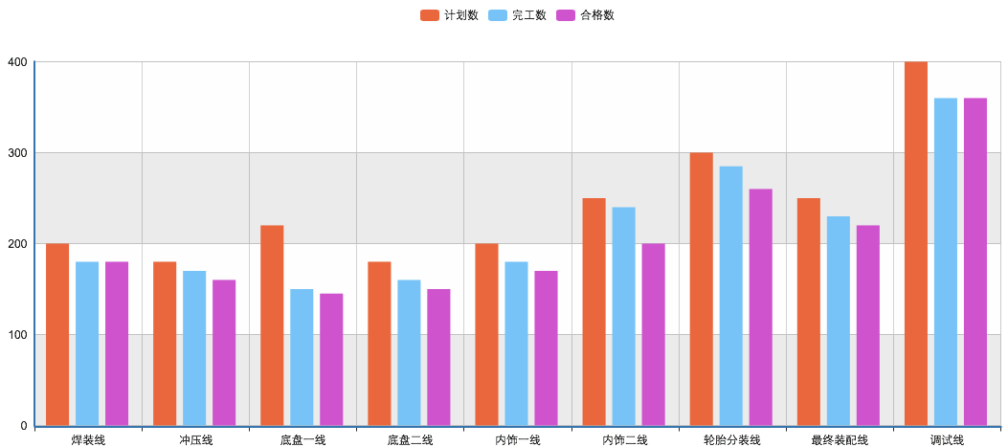
Andon呼叫报表（一）
读取MES系统数据形成报表及图形统计表。

Slide 10
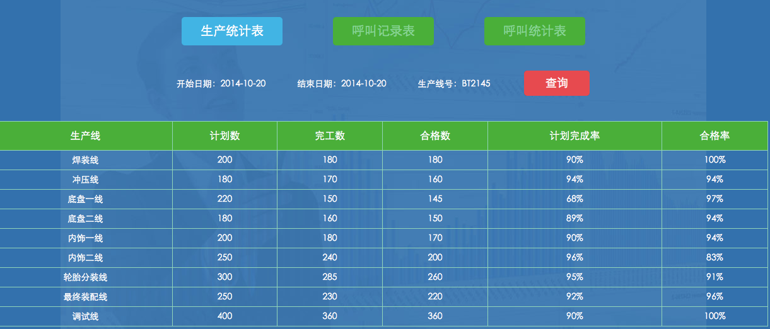
Andon呼叫报表（二）
读取MES系统数据形成报表及图形统计表。

Slide 11
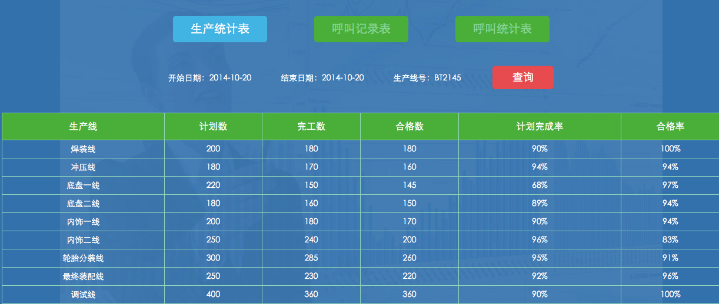
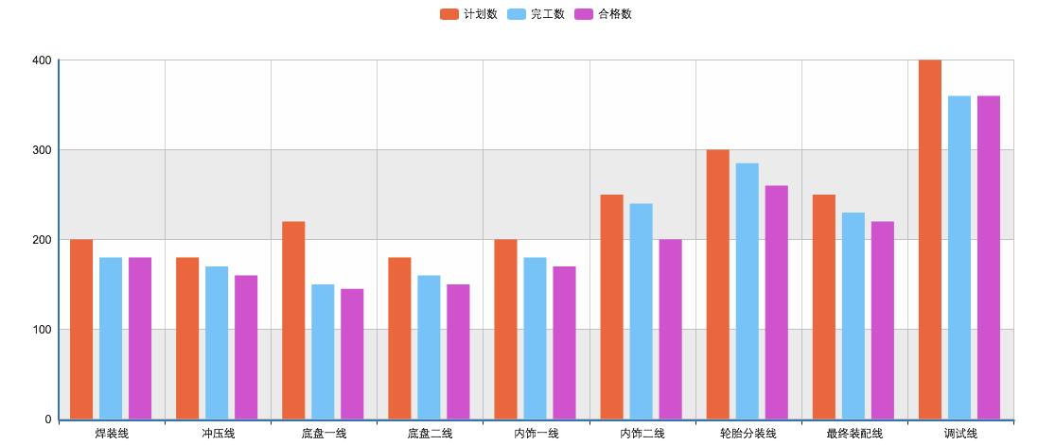
产量统计报表
读取MES系统数据形成报表及图形统计表。

Slide 12
提 纲
第1部分 移动信息化系统架构
第2部分 生产系统移动信息化功能介绍
第3部分 移动信息化技术系统介绍

Slide 13





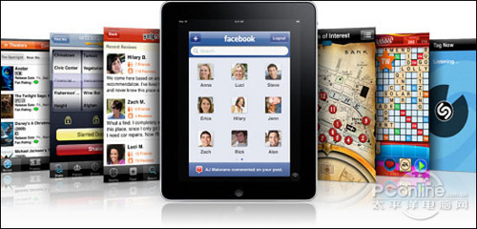



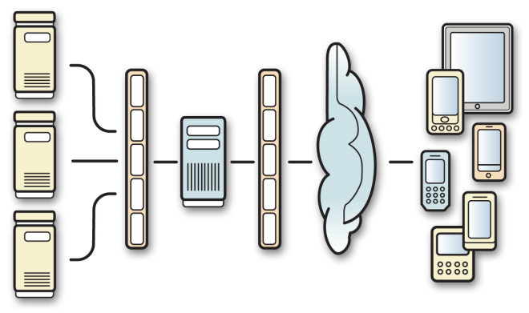


移动2.0关键技术研发趋势
移动服务的管理
使用员工
自有设备连接企业IT
日益增加的
移动化企业服务需求
对集成的解决方案的需求，
而非点对点的产品
开发模式和系统的转化

Slide 14

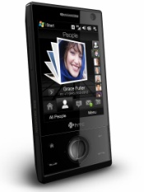


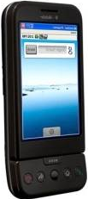
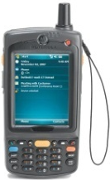
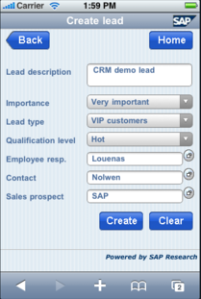
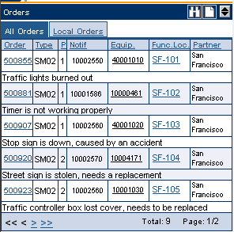
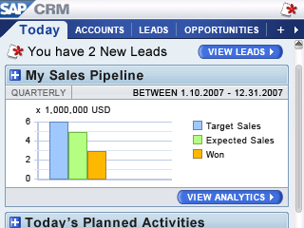
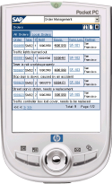

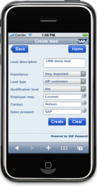

移动应用随业务的复杂度增加而不断扩展
持续提高的应用复杂性
Windows
Windows
Blackberry
iPhone
Android
Other
单一应用
应用1
应用2
应用3
应用4
不断提升的用户需求
Notes:
上述应用层面的复杂性再加上设备、后台系统的复杂性，将造成在一个企业中拥有更多更复杂的应用的现实

Slide 15







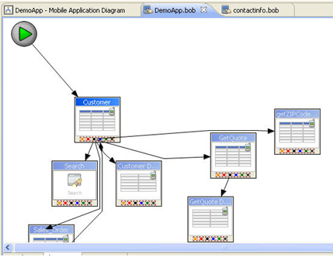


应对业务复杂性
帮助您应对快速变化的复杂企业环境。
企业应用、数据和流程变化
JAVA开发平台
设备技术变化
与多种应用的无缝集成
基于开放平台和业界流行的企业级开发环境
支持针对多种移动设备的快速开发
利用现有开发经验
简化应用开发过程
    快速多设备平台部署
Notes:
Flexible, open infrastructure allows you to strategically respond as your device type and data source needs evolve. As enterprise data needs change due to acquisitions or system refreshes or mobile device technology changes, you can use one consistent development platform to easily adapt to these changes. Confidently develop mobile solutions for today’s business with the knowledge that you can quickly and strategically adapt to the complex and changing world around you.

Slide 16
谢谢大家

